Slide 1
Сказка

Slide 2
Признаки волшебной сказки:
Герой несчастный
Испытания в волшебном мире
Помощники
Волшебные предметы
Числа

Slide 3
Мужик и медведь
Русская народная сказка

Slide 4
Цель:
Определение признаков волшебной сказки

Slide 5
Цель:
Определение признаков волшебной сказки
Задачи:
Слушаем
Анализируем
Обсуждаем
Делаем вывод

Slide 6
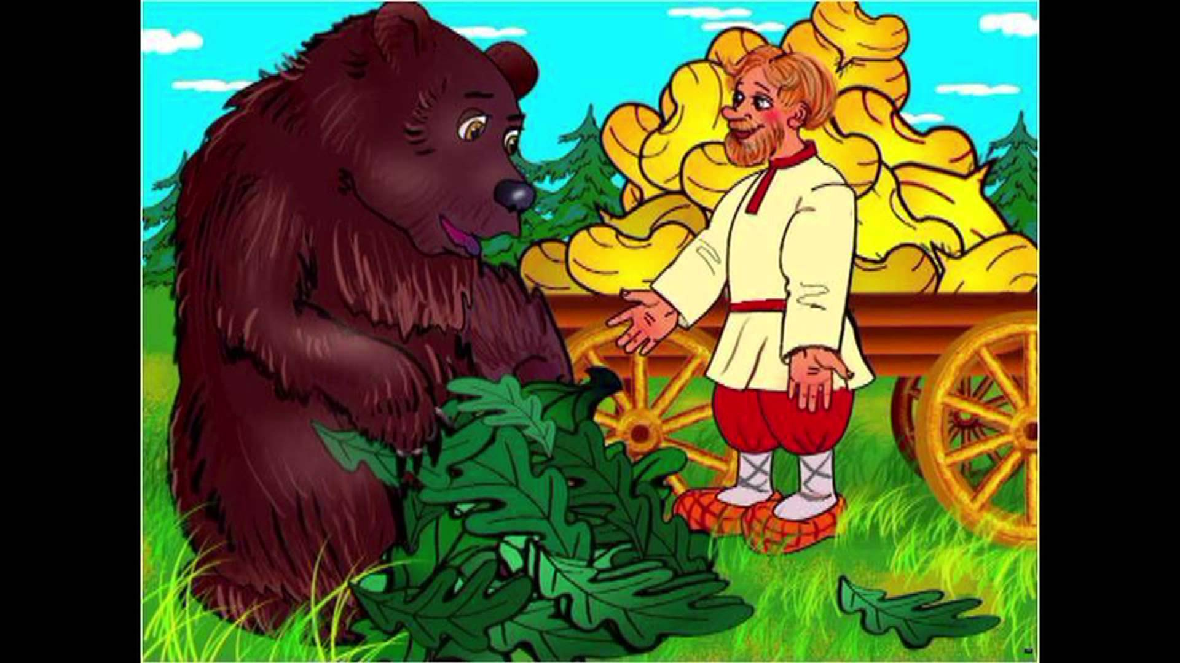
Вывод:
Сказка …
?

Slide 7
Новая задача
Узнать, какая это сказка
Узнать её признаки

Slide 8
Вывод:
Бытовая сказка
Человек полагается на свой ум
Присутствует шутка
Появилась позднее

